Slide 1
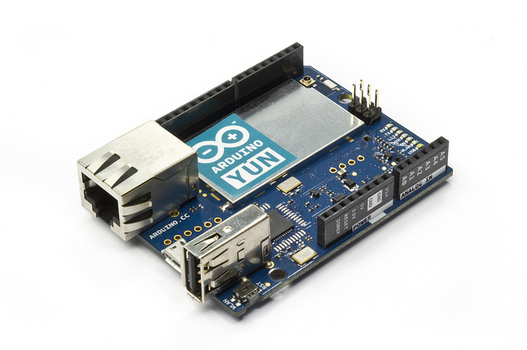
Arduino Yún
Linux Day Torino 2013
Federico Fissore - @fridrik
Notes:
Zoppicare
Quanti conoscono già arduino?

Slide 2
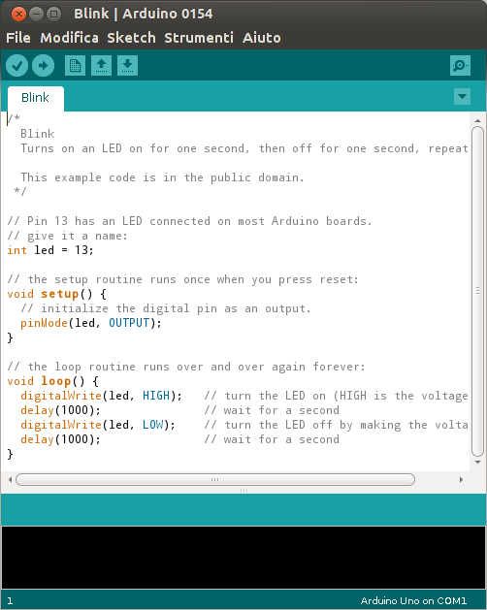
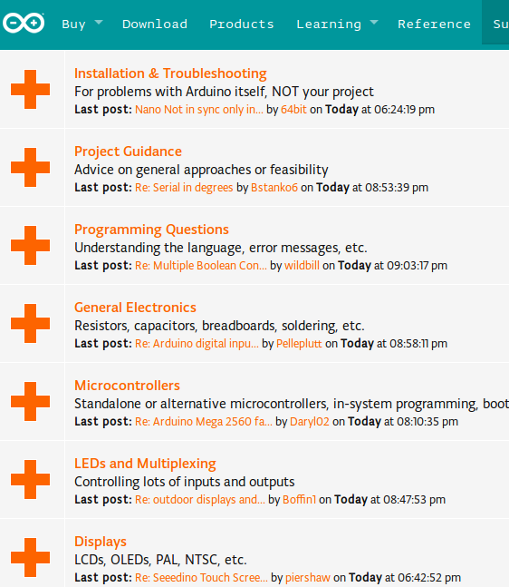
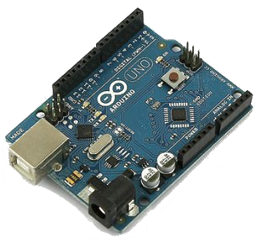
Cos'è Arduino?
Open Source
Software
Open Hardware
Community
Linux Day Torino 2013
Federico Fissore - @fridrik

Slide 3
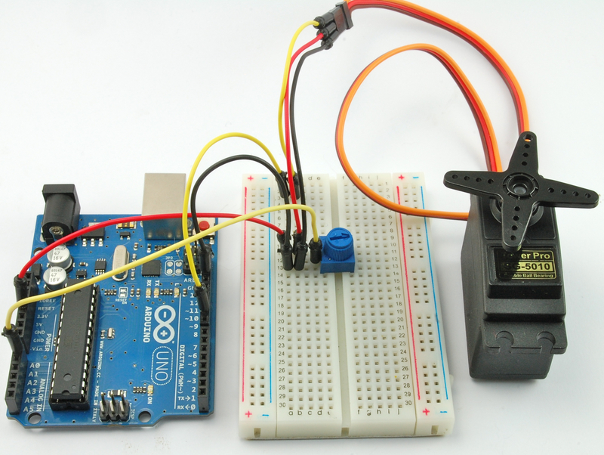
A cosa serve Arduino?
http://learn.adafruit.com/adafruit-arduino-lesson-14-servo-motors/overview
Rapida prototipazione
Linux Day Torino 2013
Federico Fissore - @fridrik

Slide 4
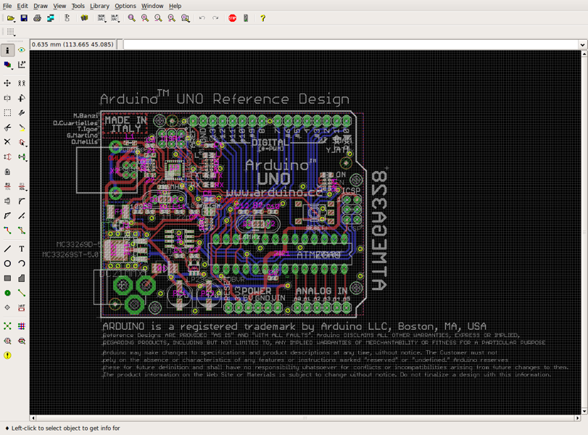
A cosa serve Arduino?
Imparare l'elettronica
Linux Day Torino 2013
Federico Fissore - @fridrik

Slide 5
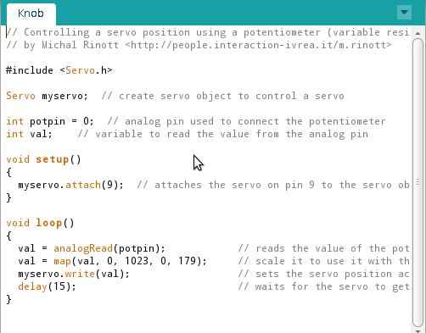
A cosa serve Arduino?
Imparare l'informatica
Linux Day Torino 2013
Federico Fissore - @fridrik

Slide 6
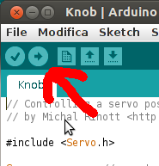

Come funziona?
Guarda il video su
Linux Day Torino 2013
Federico Fissore - @fridrik

Slide 7
Arduino Yún
Linux Day Torino 2013
Federico Fissore - @fridrik
Notes:
Perchè parliamo della yun al linux day?

Slide 8

GNU/Linux
Linux Day Torino 2013
Federico Fissore - @fridrik

Slide 9
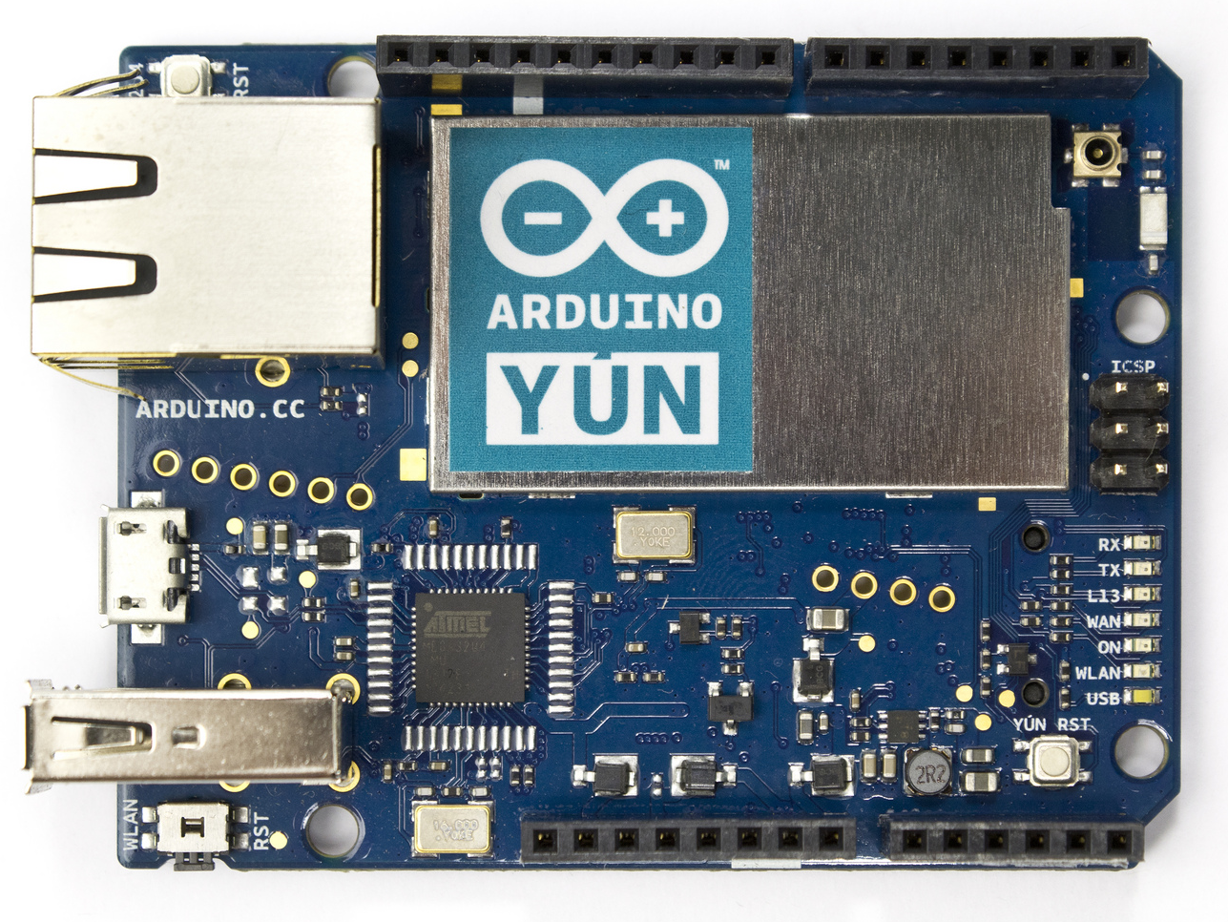

GNU/Linux + Microcontrollore
Linux Day Torino 2013
Federico Fissore - @fridrik

Slide 10
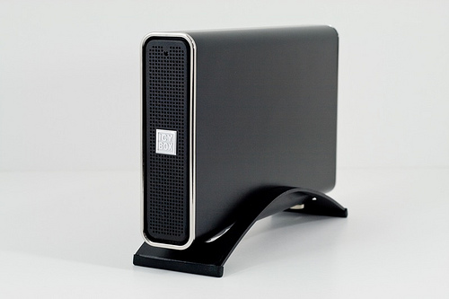
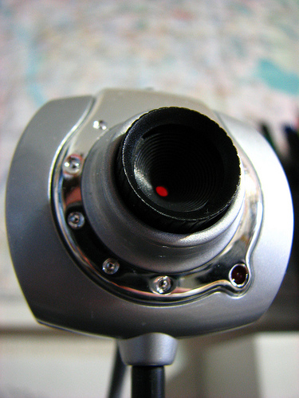

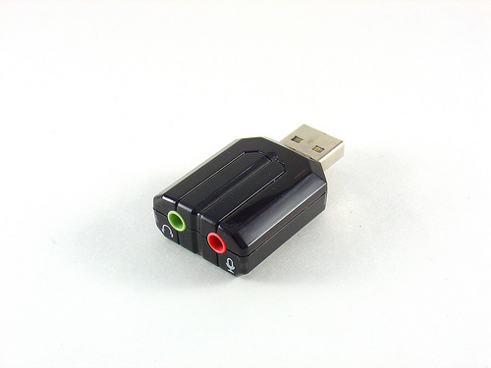



Quali sono i vantaggi?
INTERNET
Linux Day Torino 2013
Federico Fissore - @fridrik

Slide 11
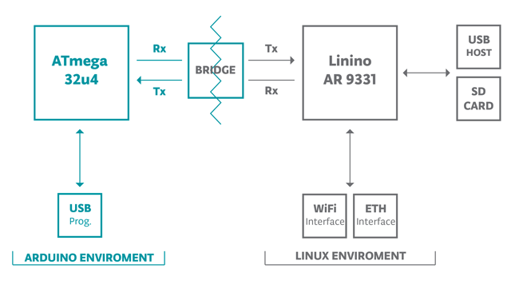
Bridge
Linux Day Torino 2013
Federico Fissore - @fridrik

Slide 12
Bridge
Eseguire programmi lato GNU/Linux e riceverne il risultato
Condividere dati fra i due processori (es: letture di sensori)
Ricevere comandi da internet e passarli allo sketch
Linux Day Torino 2013
Federico Fissore - @fridrik

Slide 13
Atheros AR9331
Linino (custom OpenWRT)
System on a Chip (400MHz, 64M RAM, 16M flash)
WiFi (modalità client e access point) e porta Ethernet
USB host
Scheda microSD
Linux Day Torino 2013
Federico Fissore - @fridrik

Slide 14
Atmel ATMega 32u4
Lo stesso della Arduino Leonardo
16MHz
32KB flash
2.5KB RAM
Linux Day Torino 2013
Federico Fissore - @fridrik

Slide 15
Demo
Arduino Yun-90A2DAF0001B
http://192.168.240.1/sureyun
Linux Day Torino 2013
Federico Fissore - @fridrik

Slide 16
Riferimenti
http://arduino.cc/en/Main/ArduinoYUN
http://arduino.cc
http://forum.arduino.cc/index.php?board=93.0
https://twitter.com/fridrik
Linux Day Torino 2013
Federico Fissore - @fridrik

